Slide 1
GÖLCÜK
KIZ ANADOLU İMAM-HATİP LİSESİ FEN VE SOSYAL BİLİMLER PROJE OKULU
OKUL TANITIM SUNUSU

Slide 2
OKUL TÜRÜ VE PROGRAMLARI
Okulumuz Fen-Sosyal Bilimlerle birlikte Temel İslami Bilimlerin de okutulduğu; Sadece Kız Öğrencilere yönelik 4 yıl eğitim veren bir lisedir. Ayrıca okulumuzda Fen ve Sosyal Bilimler Proje Sınıfımız vardır. 30 öğrenci ile eğitime 2020 yılında başlamıştır. 2021 yılında Proje okulumuza en yüksek yüzdelik dilimde %2,5, en düşük %24 yüzdelik dilimde öğrenci yerleşmiştir. Okulumuz Pansiyonlu Yatılı bir okul olup 52 öğrenci yatılı olarak kalmaktadır.
Okulumuzu; Sınavla yada Sınavsız tüm ortaokul kız öğrencileri tercih edebilmektedir.

Slide 3
2019 | 117 | 39 | %34
2020 | 89 | 33 | %37
Düz Anadolu İ.H. Lisesinde Üniversiteye yerleşme Oranı %35-40 Arasındadır.
Fen ve Sosyal Bilimler Proje Okulumuz 2020 yılında açılmış olup henüz mezun vermemiştir, fakat bu sınıfımızda üniversiteyi kazanma başarı oranı olarak %80 ve üzerini hedeflemekteyiz.

Slide 4
Okulumuzda diğer Anadolu liselerinde gördüğünüz bütün fen ve sosyal bilimler derslerinin okulumuzda da eğitimi verilmektedir. Artı olarak ayrıca Arapça, Hadis, Siyer, Kuran-ı Kerim gibi Temel İslami Bilimlerle ilgili derslerde okutulmaktadır. Okulumuzdan mezun olanlar Önlisans iki yıllık İlahiyat Bölümüne Ek puan alarak avantajlı olarak yerleşmektedirler. Ayrıca üniversite sınavında istedikleri herhangi bir bölümü tercih edebilme konusunda diğer okullarla aynı haklara sahiptirler.

Slide 5
Örneğin okulumuzun açıldığı yıl olan 2015 yılından beri Tıp,Hukuk, Hemşirelik, Elektronik Haberleşme, Endüstri, Biyomedikal, Makine, İnşaat Mühendisliği, Okul Öncesi, Sosyoloji, Sosyal Hizmet Uzmanlığı, Sosyal bilgiler Öğretmenliği, Türkçe, Almanca, İngilizce Öğretmenliği, Tarih, Matematik Öğretmenliği, Siyasal Bilimler, Türk Dili ve Edebiyatı, Hemşirelik, Fizyoterapi, Muhasebe, Sanat Tarihi, İşletme , İslami İlimler, İlahiyat vs. gibi bir çok bölümlere öğrencilerimiz yerleşmişlerdir.

Slide 6
İmam Hatip Lisesi Mezunları Diyanet işleri Bakanlığında ve Kuran Kurslarında Görev yapabilmektedirler. Ayrıca Ek puan alarak kolay bir şekilde İki yıllık İlahiyat bölümüne yerleşebilmekte oradan da Dikey Geçiş Sınavı dediğimiz Üniversite sınavından çok daha kolay bir sınava girerek ve iki yıl daha okuyarak 4 yıllık ilahiyat mezunu olabilmektedir. İlahiyat mezunları liseler ve ortaokullarda Meslek dersleri öğretmeni olarak görev yapabilmekte Diyanet İşleri Başkanlığında çalışabilmektedir. Unutmayın İlahiyat son yıllarda iş bulma olasılığı en yüksek meslekler arasındadır.

Slide 7
Okulumuzda Seçmeli derslere göre belirlenmiş Sayısal, Sözel, Eşit Ağırlık-Türkçe Matematik ve İngilizce Yabancı Dil Alan/Bölümleri bulunmaktadır. Alan ve Dal seçimi, Rehber Öğretmenlerimiz tarafından öğrenci, veli İle birebir görüşme ve seminerler düzenlenerek gerçekleştirilmektedir. Öğrencilerimiz son sınıfta Kuran Kurslarında Staj-Mesleki Uygulama yapmaktadırlar.
Mezun Öğrencilerimize Fen ve Sosyal Bilimler Anadolu İmam-Hatip Lisesi Diploması verilmektedir

Slide 8
Okulumuzdan Sene Başından Beri Düzenlenen Sosyal Kültürel etkinlik sayısı 64’dir. Bir okulda düzenlenmesi gereken bütün sosyal, Kültürel ve sportif faaliyetler okulumuzda da gerçekleştirilmektedir.
Okulumuzun Fiziksel donanımsal özelliklerine gelince 28 tane sınıf, 2 çok amaçlı (Fizik,Kimya,Biyoloji) laboratuvar, 1 Robotik kodlama ve bilgisayar sınıfı,1 Z kütüphane,1 kiler 1 yemekhane, 1 mutfak, 1 konferans salonu, 1 öğretmenler odası, Okul Mescidimiz bulunmaktadır.
Bunların yanında 4 müdür yardımcısı odası, 1 müdür odası, 1 Rehberlik servisi ,1 memur odası, Ayrıca Çok maçlı açık Spor Salonu bulunmaktadır.

Slide 9
Okul arka bahçemizde öğrencilerimizin beden eğitimi derslerinde ve serbest etkinliklerde kullandığı bir adet futbol sahası, ile bir adet voleybol ve basketbol sahası ve Bocce Sahası bulunmaktadır.
Okulumuzda öğrenci giriş ve çıkışlarını kontrol etmek üzere güvenlikli bir okul ortamı sağlamak adına okul bahçemizin girişine 4 girişli turnike sistemi, kamera sistemi ve güvenlik odası oluşturularak bir memur görevlendirilmiştir.

Slide 10
Ayrıca yeni açılan Fen ve Sosyal Bilimler Sınıfımızda Fen lisesi Müfredatı uygulanmaktadır. Okulumuzdaki Robotik kodlama bilgisayar sınıfımız ve çok amaçlı tam donanımlı Fizik Kimya Biyoloji iki laboratuvarımızla ve Z kütüphanemizle, ayrıca pansiyonda yatılı olarak devam eden Etütlerimizle Eğitim kalitemiz en yüksek seviyelere çıkarılması hususunda bütün olanaklara sahiptir.

Slide 11
Okulumuzun Web Sitesi Adresi: http://golcukaihl.meb.k12.tr/
Okulumuzun Adresi: DUMLUPINAR MAH. 57. SK. NO 5 GÖLCÜK / KOCAELİ (Yeni Adliye Binası Yada Mecit Kavan İmam-Hatip Ortaokulu Yanı, Tabaş Durağı ve Eski Sanayi Mevki)
Okulumuzun Telefon Numarası: 0(262)414 19 43

Slide 12
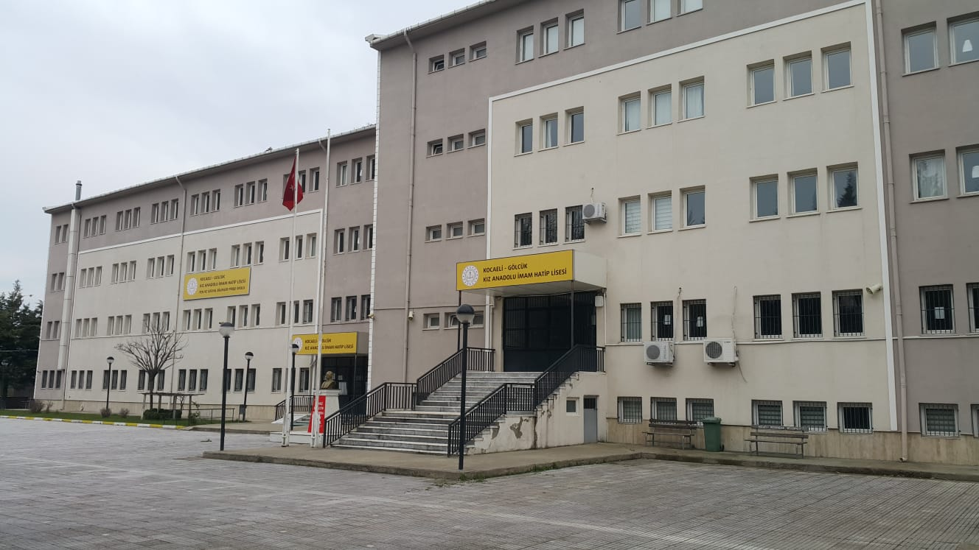

Slide 13
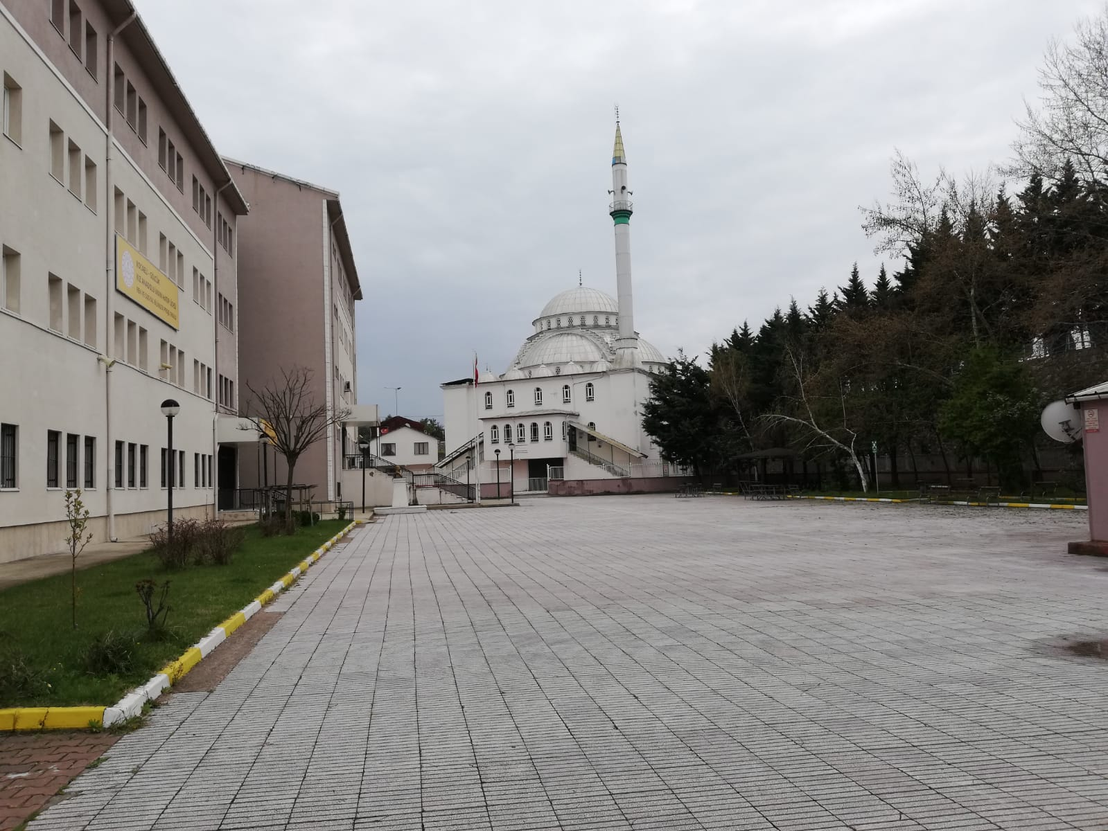

Slide 15
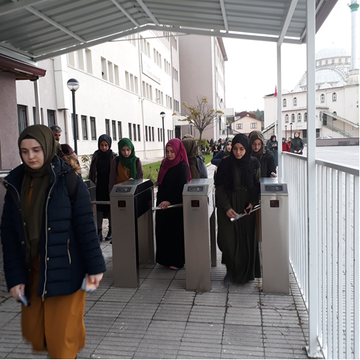

Slide 16
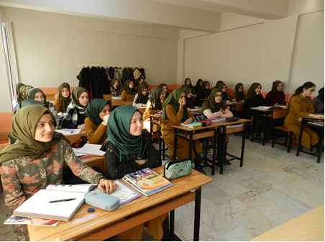

Slide 17
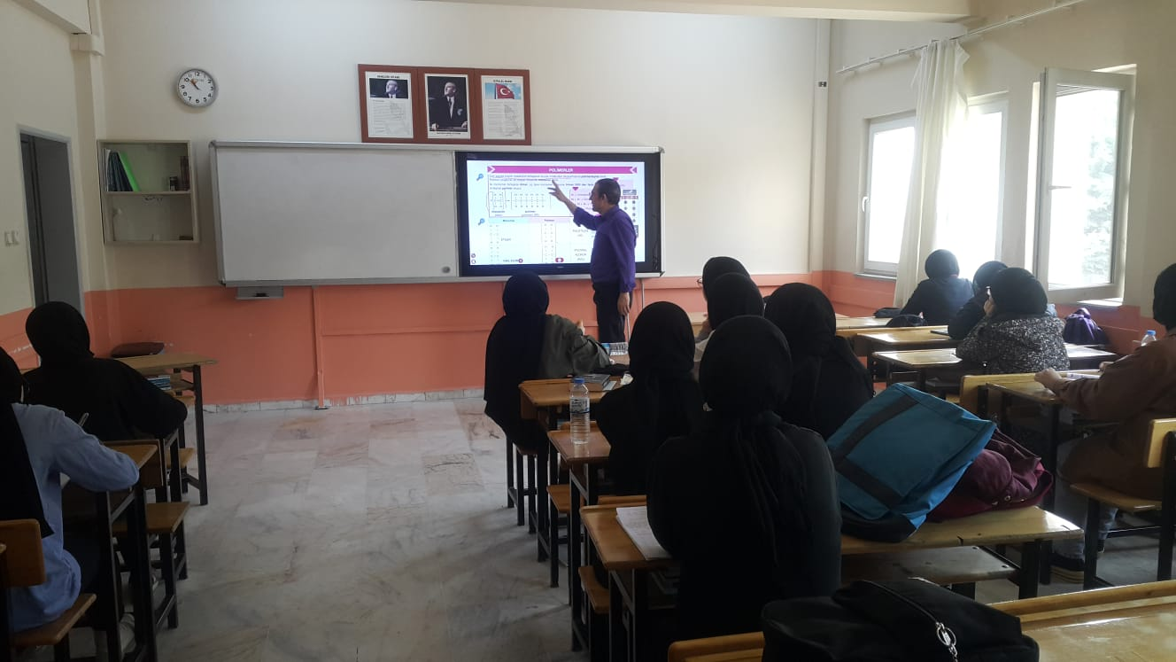

Slide 18
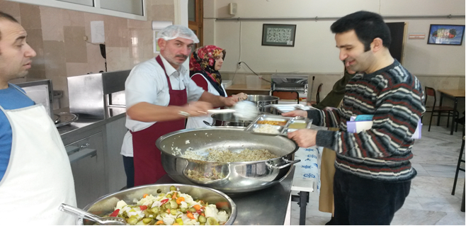
Yemekhanemiz

Slide 19
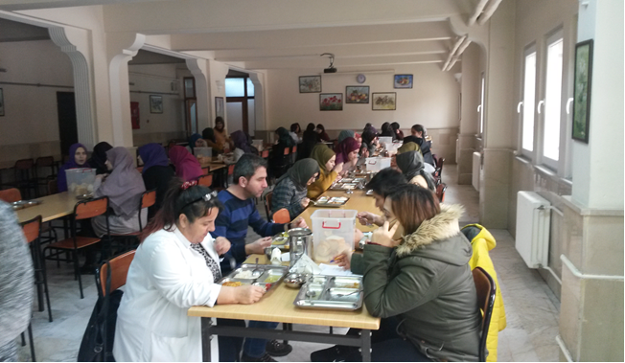
Okulumuz Pansiyonun da Kalan Öğrenciler Ücretsiz,Diğer Öğrencilerimiz Cüzi Bir Ücret Karşılığında Yemek Yiyebilmektedir.

Slide 20
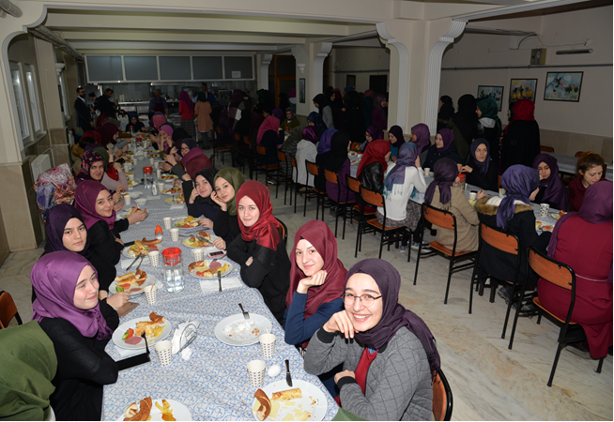

Slide 21
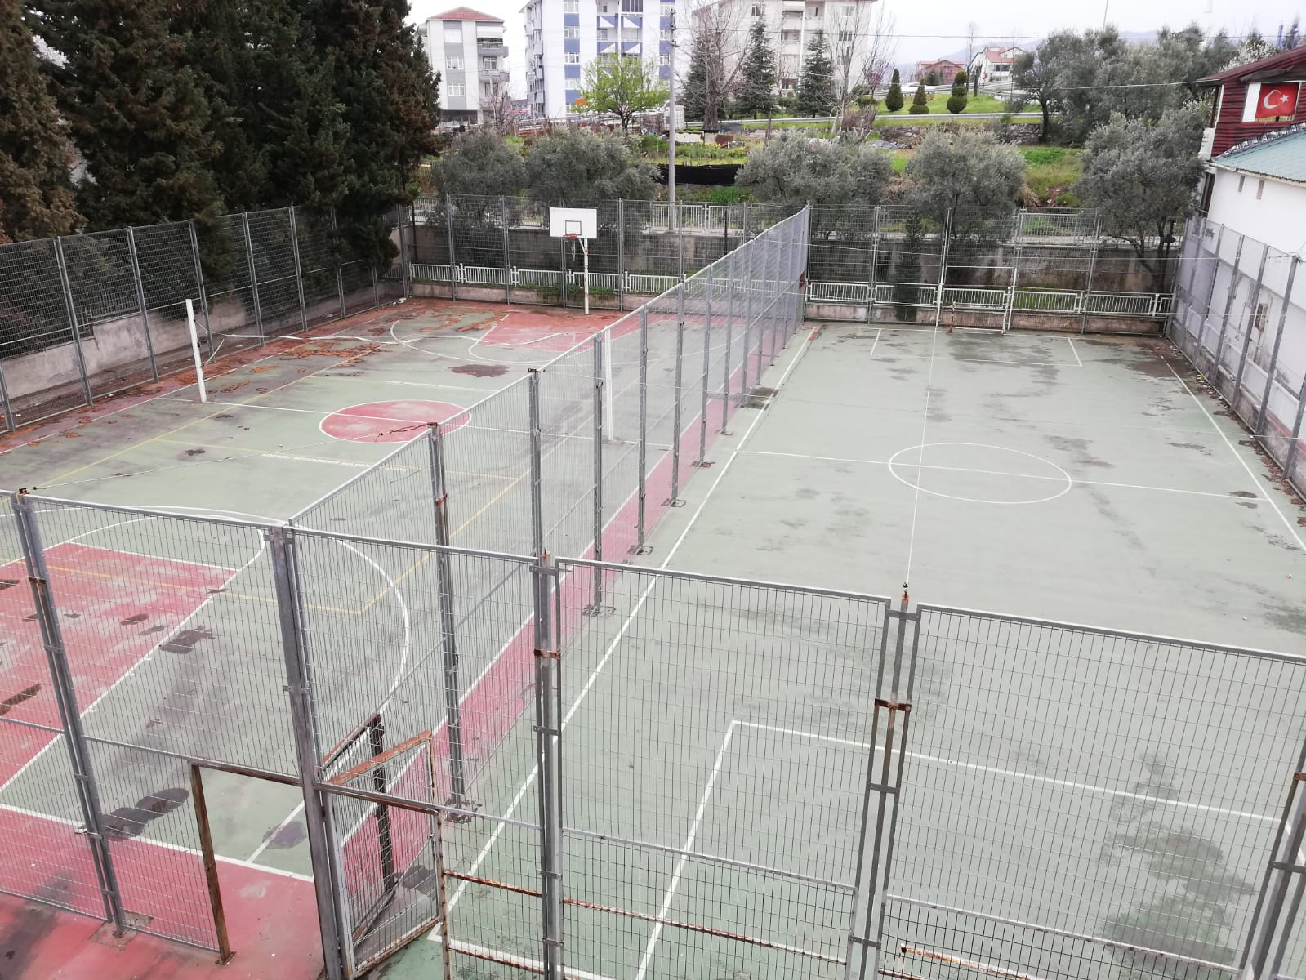

Slide 22
«Z» Kütüphanemiz

Slide 23
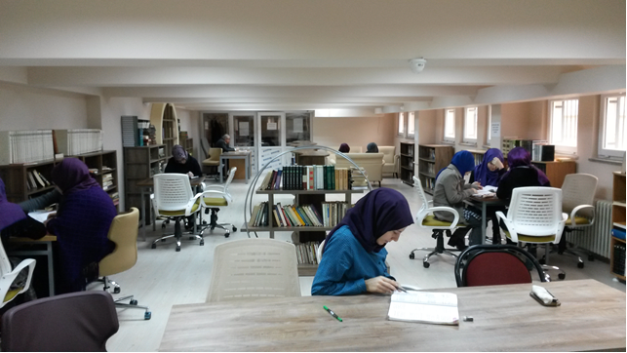
«Z» Kütüphanemiz

Slide 24
Pansiyonumuz

Slide 25
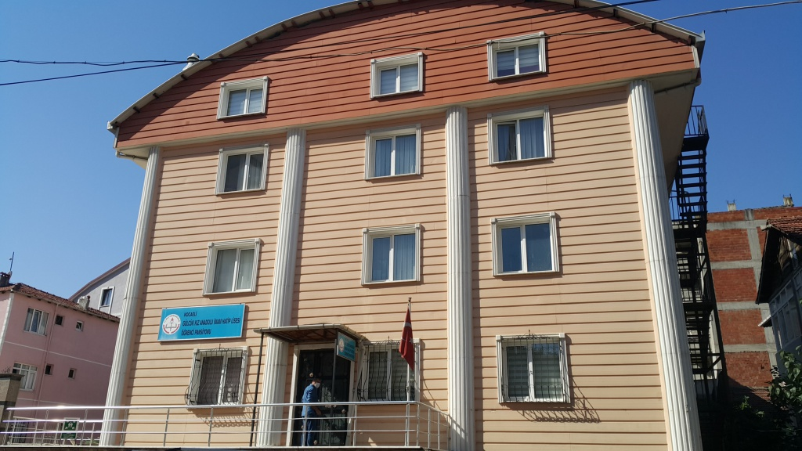

Slide 26
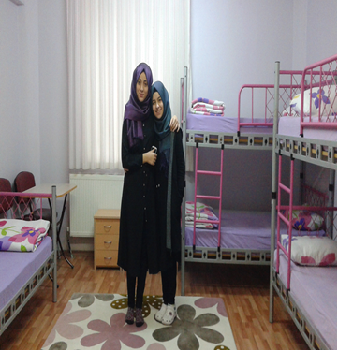
Pansiyonumuz

Slide 27
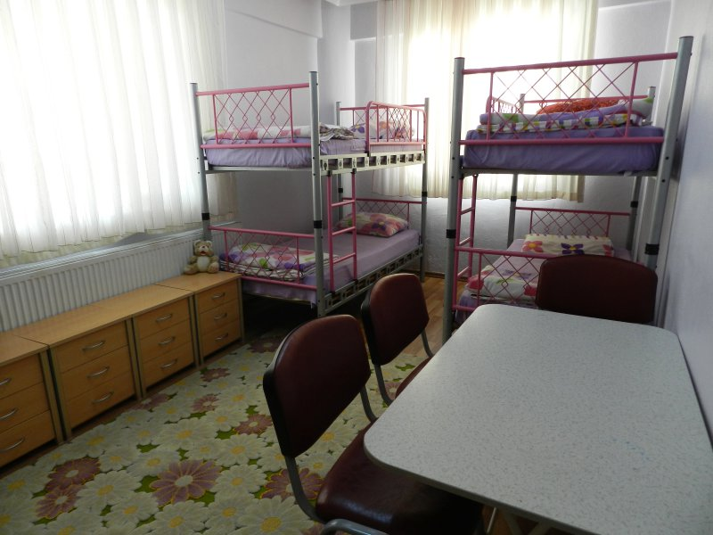

Slide 28
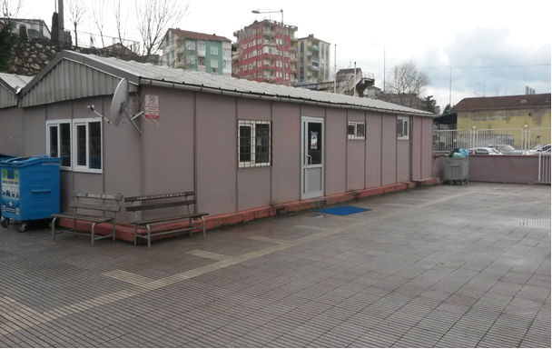
Kantin Binamız

Slide 29
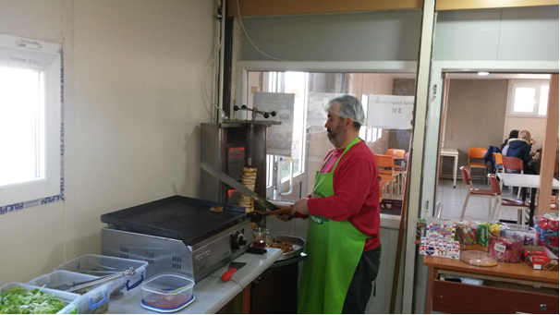
Kantinimiz

Slide 30
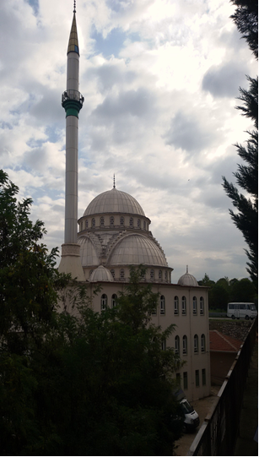
Tatbikat Camimiz

Slide 31
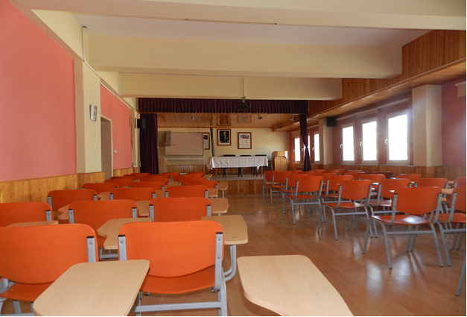
Konferans Salonumuz

Slide 32
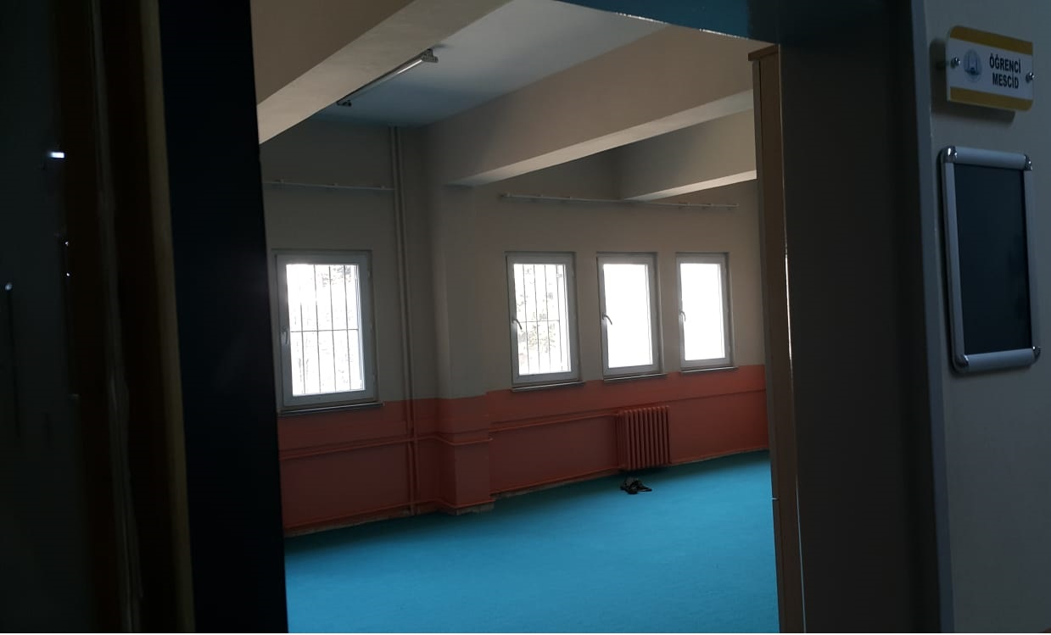
Mescit

Slide 33
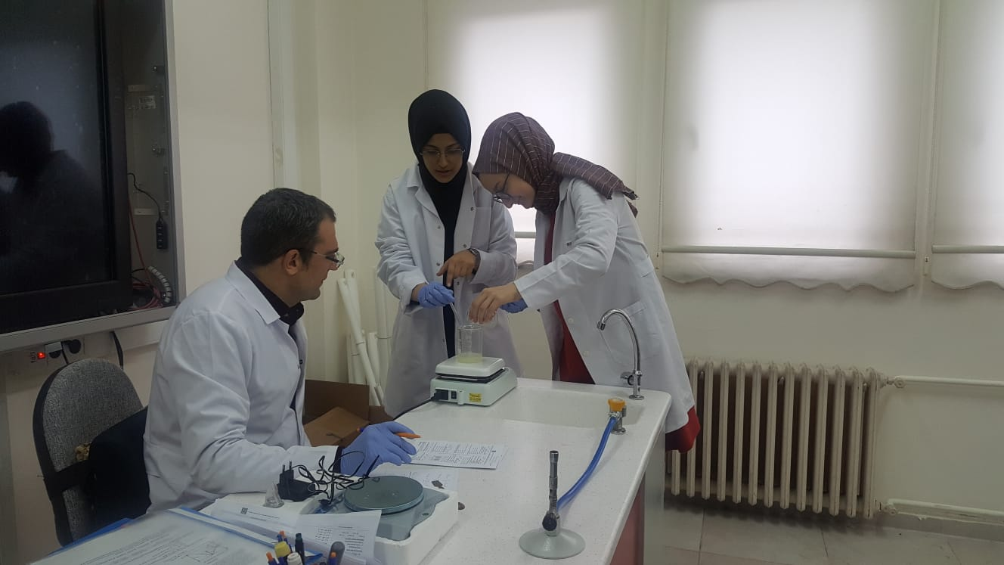
Laboratuvarlarımız

Slide 34
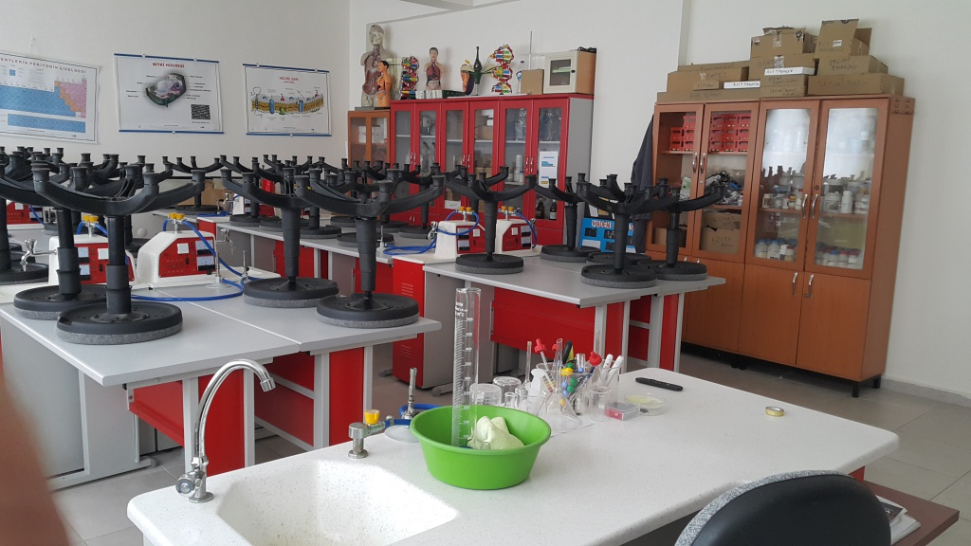

Slide 35
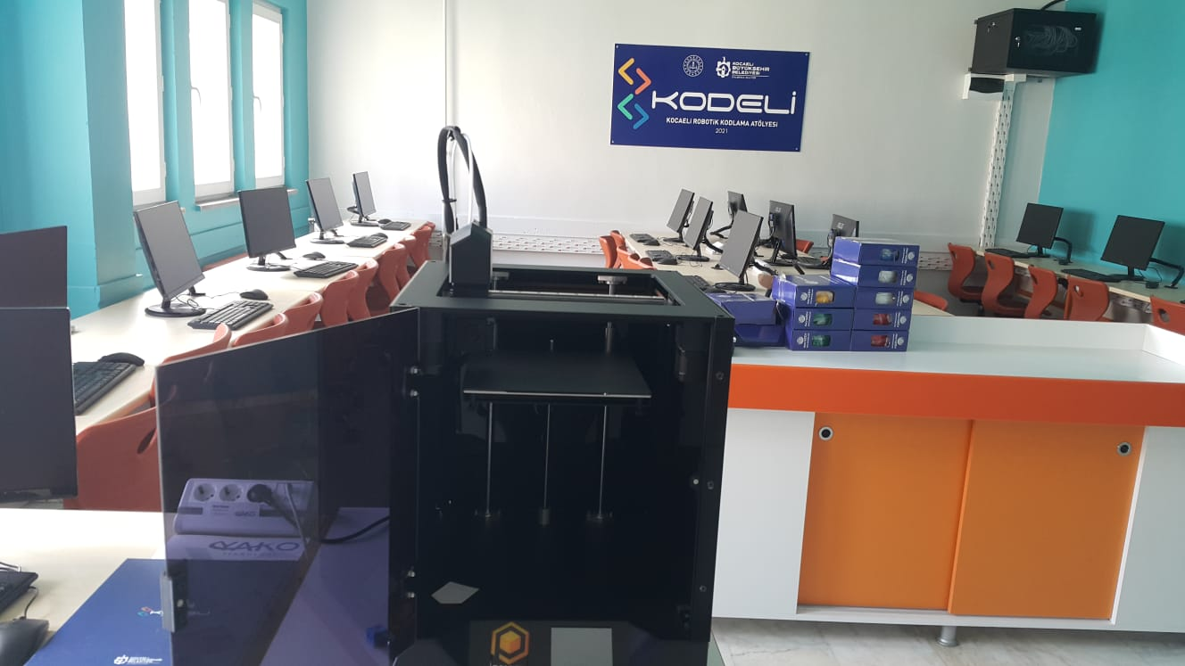
Robotik Kodlama Bilgisayar Laboratuvarı

Slide 36
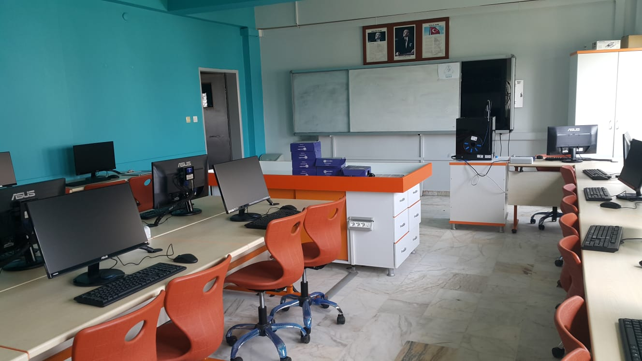

Slide 37
Neden Gölcük Kız Anadolu İmam-Hatip Lisesi
EĞİTİM VE ÖĞRETİMİ ÖNEMSİYEN BİR OKULUZ.
OKULUMUZDA EKSİK BRANŞ ÖĞRETMENİ BULUNMUYOR.
KIZ LİSESİ OLUŞUMUZ ARTI BİR DURUM. ÖĞRENCİLERİMİZİN İLGİ ALANLARI EĞİTİM VE ÖĞRETİMDEN BAŞKA ALANLARA KAYMA İHTİMALİ AZALIYOR.
OKULUMUZDA EN SON TEKNOLOJİ İLE DONATILMIŞ BİYOLOJİ , KİMYA VE FİZİK LABORATUVARLARI MEVCUT.
OKULUMUZDA Z KÜTÜPHANE MEVCUT
OKULUMUZDA ROBOTİK KODLAMA BİLGİSAYAR SINIFIMIZ MEVCUT
OKULUMUZDA FEN VE SOSYAL BİLİMLER PROJE SINIFIMIZ MEVCUT
OKULUMUZDA YKS HEDEF 2023 PROJESİ KAPSAMINDA ÜNİVERSİTEYE HAZIRLIK ÇALIŞMALARI KOÇLUK SİTEMİYLE BİR DERSHANE FORMATINDA GERÇEKLEŞTİRİLMEKTEDİR.

Slide 38
Neden Gölcük Kız Anadolu İmam-Hatip Lisesi
OKULUMUZA TAHSİS EDİLMİŞ 52 KİŞİLİK 5 YILDIZLI OTEL KONFORUNDA BİR PANSİYONUMUZ MEVCUT.
SINIF MEVCUTLARIMIZ KALABALIK DEĞİL.
OKULUMUZ MERKEZİ YERDEDİR.ULAŞIM KOLAYDIR.İLAVE SERVİSE İHTİYAÇ GEREKTİRMEYECEK KONUMDADIR.
DİSİPLİN OLAYLARI EN AZ OKULUZ.
SICAK YEMEĞİN ÇIKTIĞI BİR OKULUZ.

Slide 39
Neden Gölcük Kız Anadolu İmam-Hatip Lisesi
BİR ÇOK SPORUN YAPILABİLECEĞİ SPOR TESİSLERİNE SAHİP OKUL BAHÇESİ MEVCUT.
TENEFFÜSLERDE DERS STRESİNİ AZALTACAK DİNLENME ALANLARI İLE DONATILMIŞ BİR OKUL BAHÇESİ MEVCUT.
GÜVENLİKLİ TURNİKE SİSTEMİ BULUNAN BİR OKULUZ.
MEZUN OLUNAN İLK SENEDE ORTALAMA %35-40’LIK BİR ORANLA ÜNİVERSİTEYE ÖĞRENCİ YERLEŞTİRİYORUZ. FEN SOSYAL BİLİMLER PROJE OKULUMUZDA %80-90 BİR BAŞARI BEKLEMEKTEYİZ.

